Slide 1


PROJET POO2
Développement d’un prototype de logiciel destiné à la gestion des données et à la délibération des candidats lors de l'examen du BFEM au Sénégal.
Encadreur : doctor Mansour DIOUF

Slide 2

EQUIPE
Maimouna Harone BOLY
El Hadji Moussa FALL
Ngone FAYE

Slide 3
Phase de planification et danalyse des besoins
Définition des objectifs
Identification des utilisateurs
Spécifications fonctionnelles

Slide 4

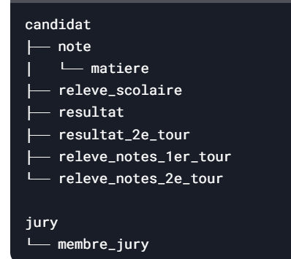
Phase de conception
Structure de la base de donnees

Slide 5
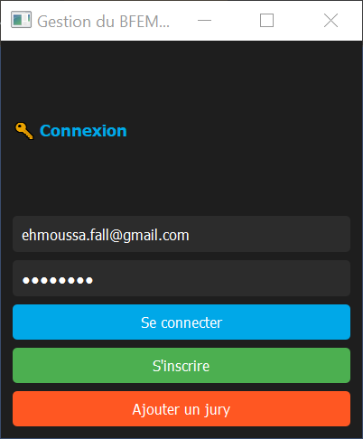
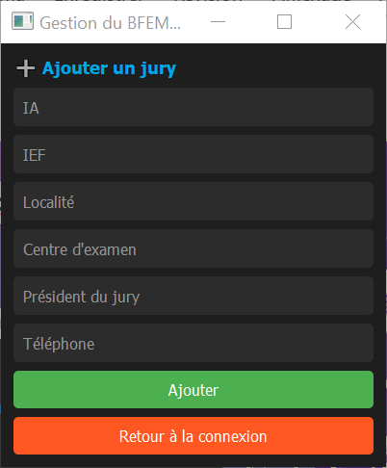
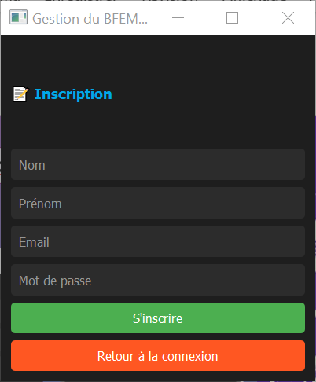
Conception de l'interface graphique

Slide 6

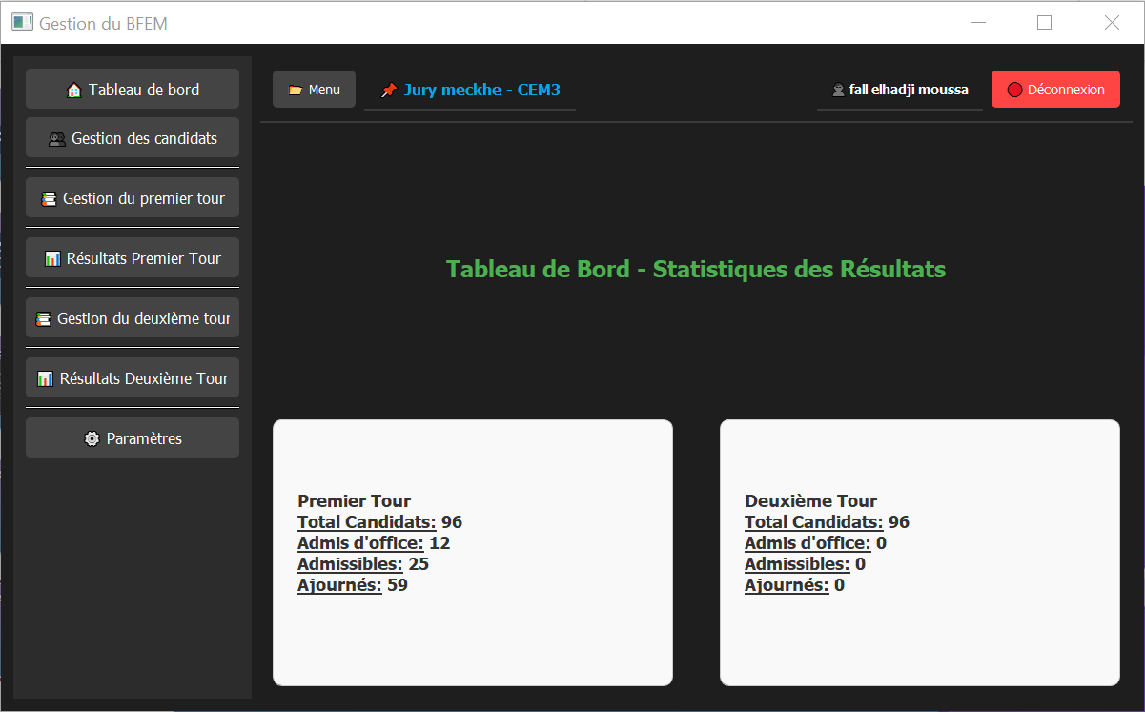
Phase de Développement
La page dacceuille

Slide 7
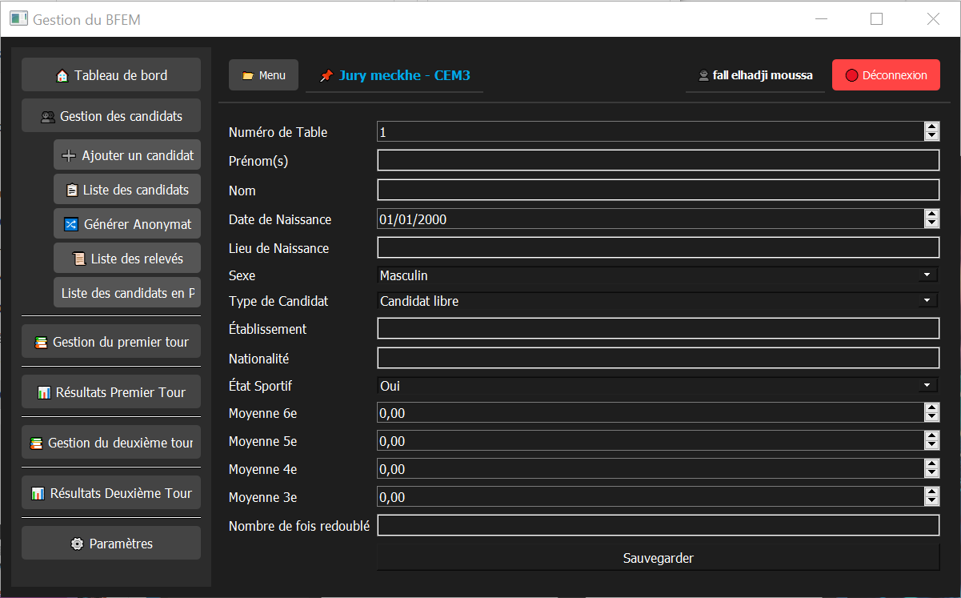
Page de connexion

Slide 8

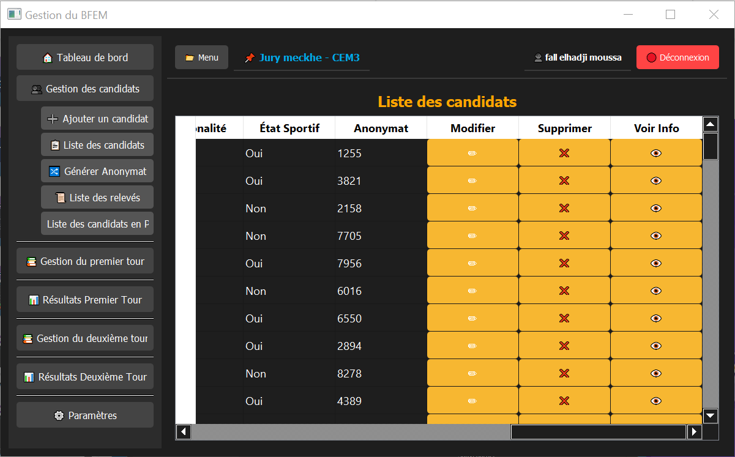
Développement du Backend

Slide 9
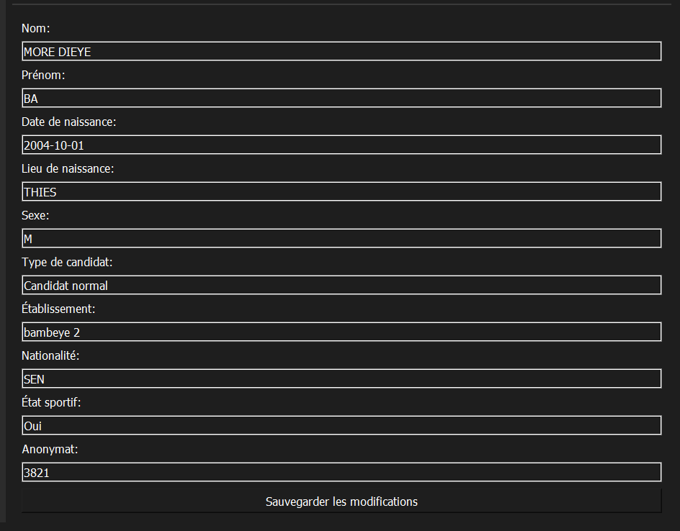
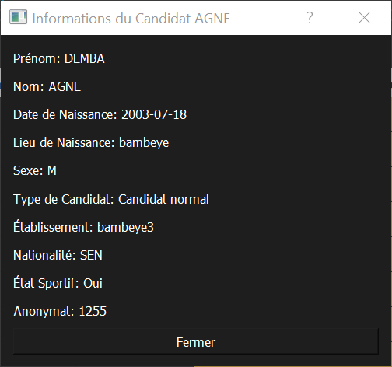
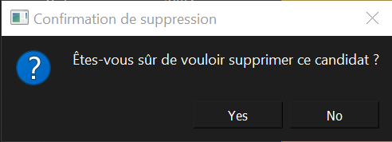
Développement du Backend

Slide 10
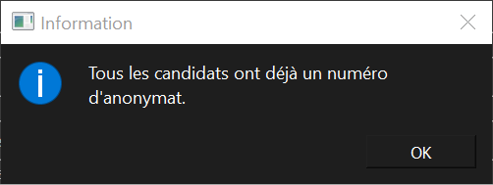
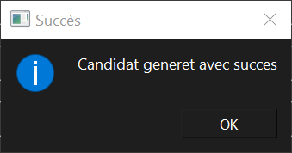
Développement du frontend

Slide 11
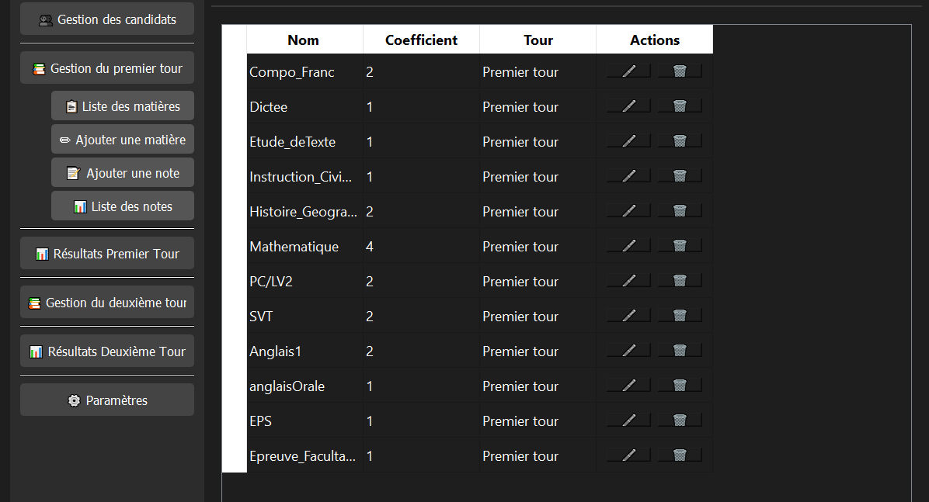
Développement du frontend

Slide 12
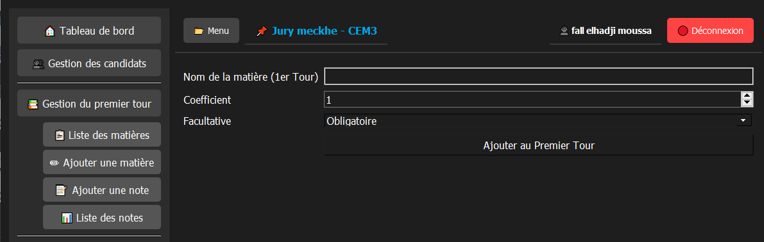
Développement du frontend

Slide 13
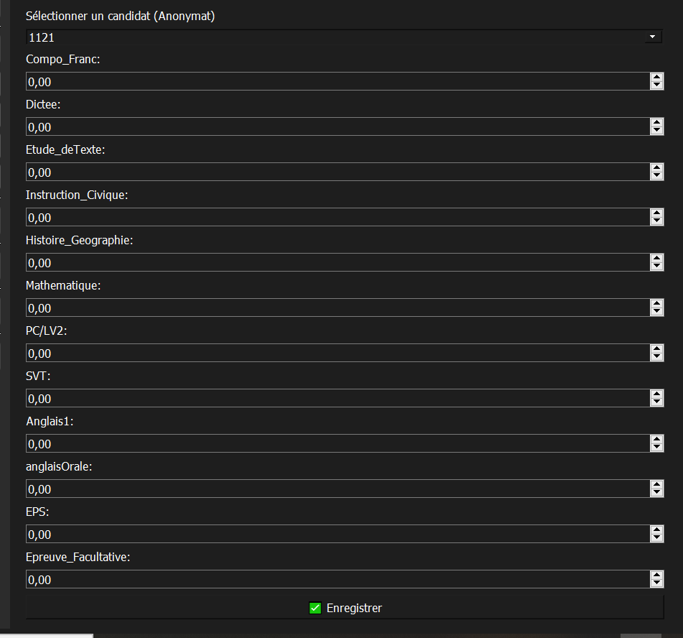
Développement du frontend

Slide 14
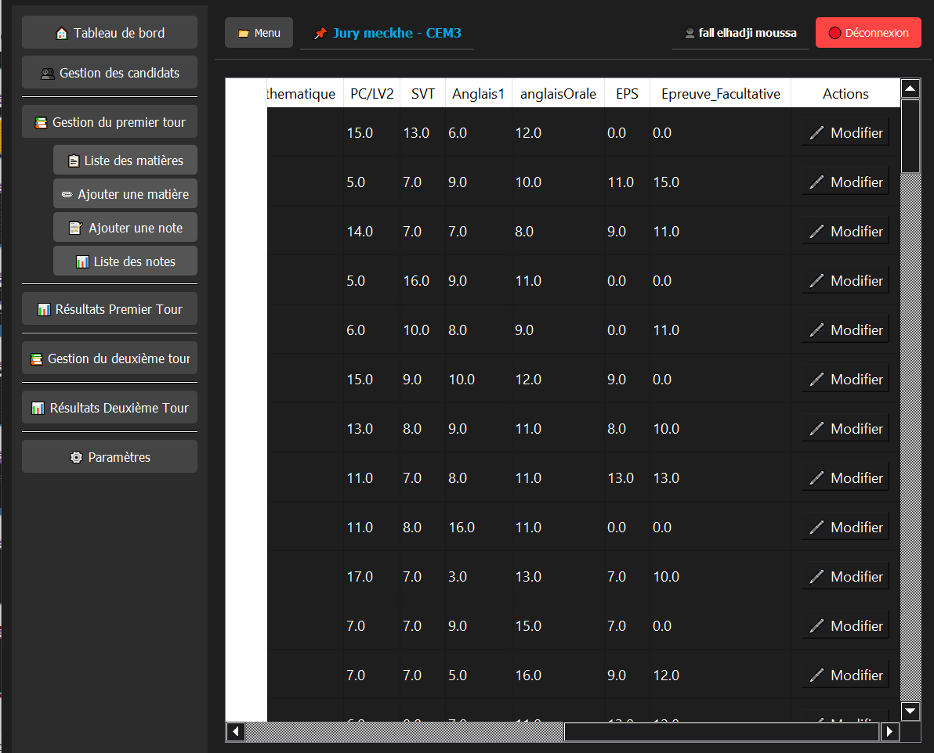
Développement du frontend

Slide 15
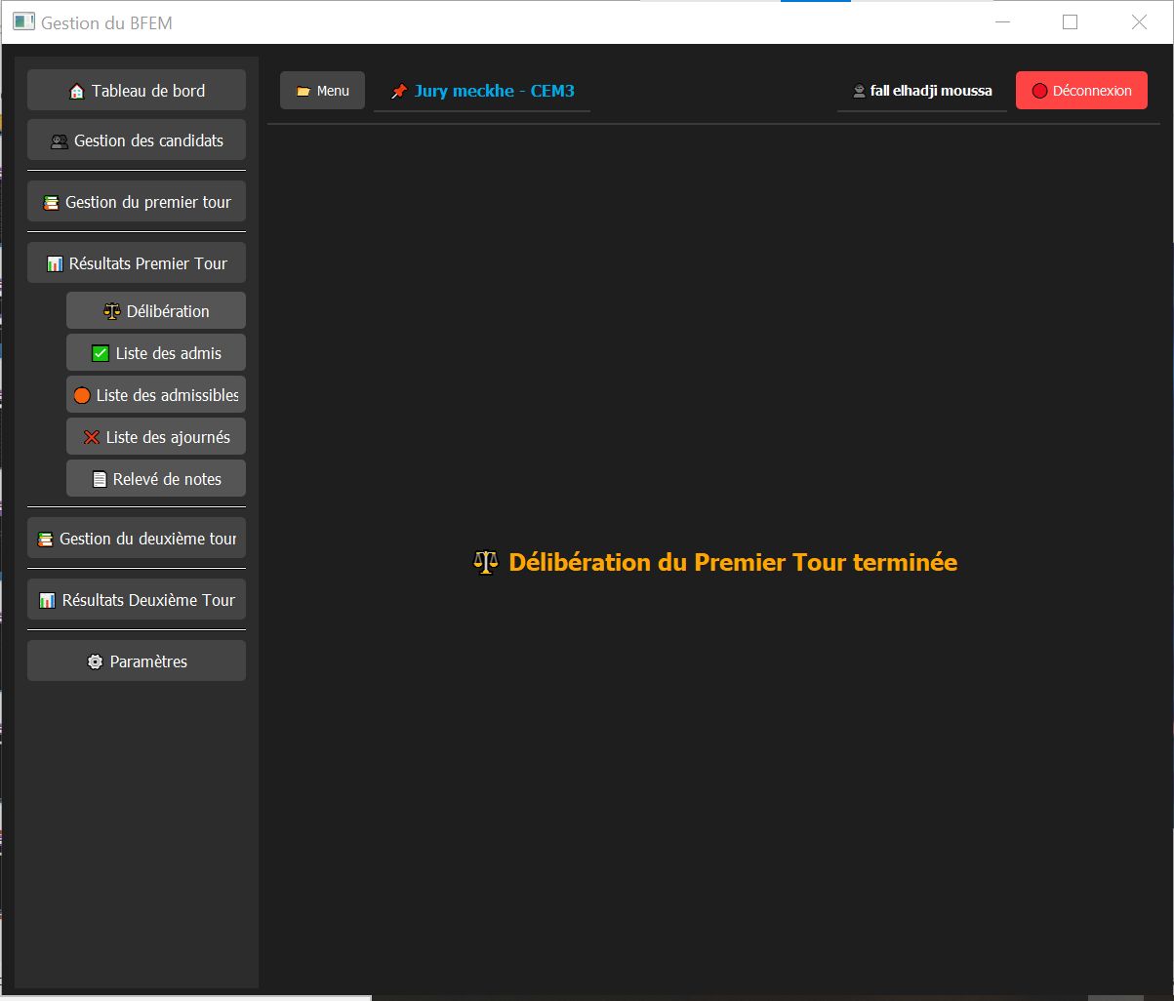
Développement du frontend

Slide 16
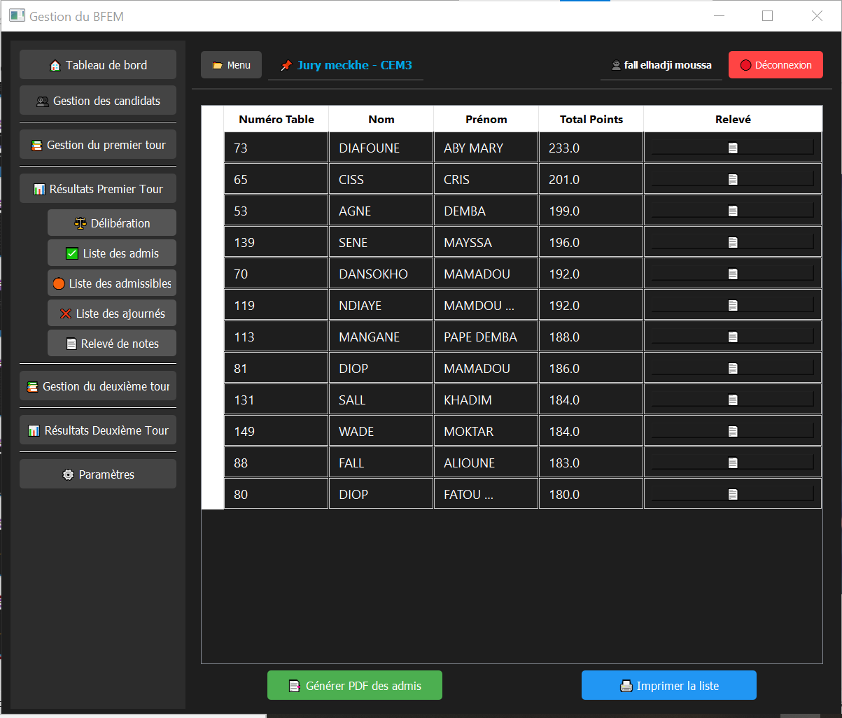
Développement du frontend

Slide 17
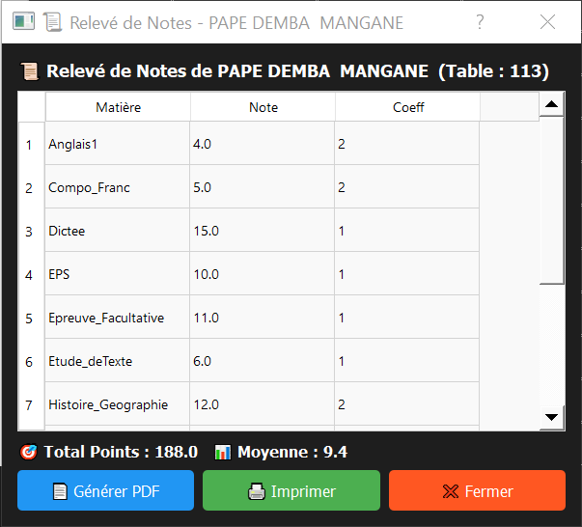
Développement du frontend

Slide 18
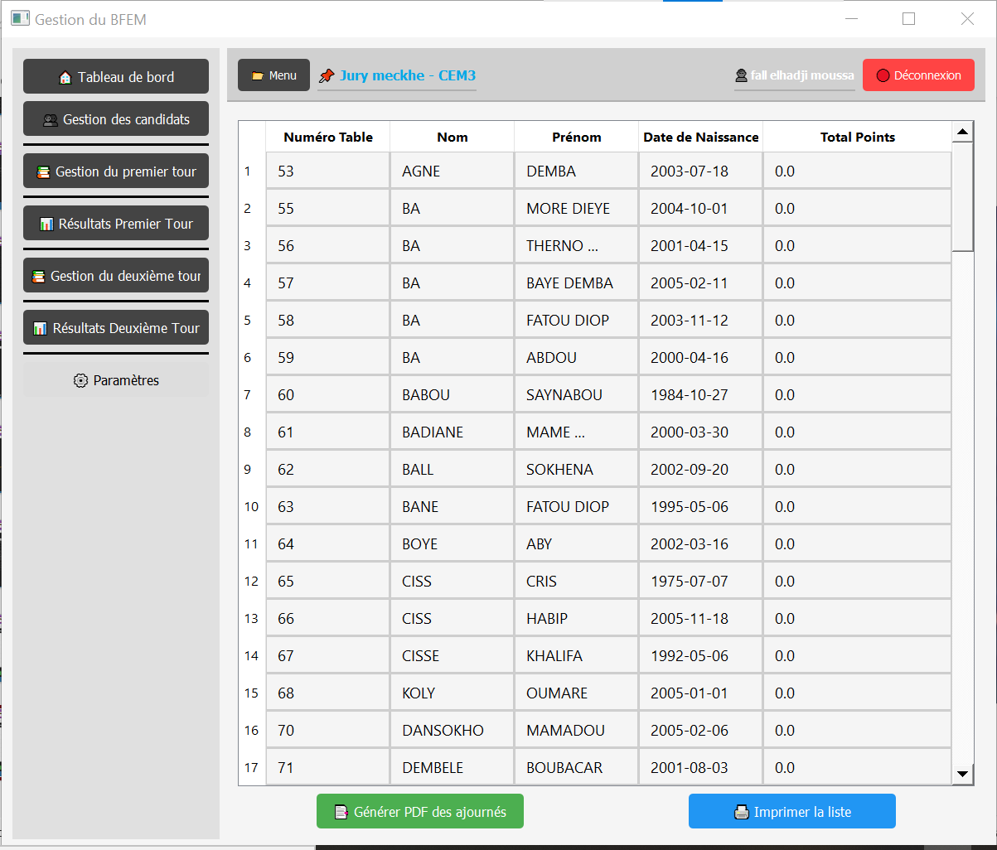
Développement du frontend

